Slide 1
Refonte de Kraftwerk ou
« Construire le moteur post-collecte de demain »
Pilotée par l’IA

Slide 2

Sommaire
 | 01 | Démarche et objectifs
 | 02 | Architecture cible
 | 03 | Roadmap
Notes:
Le sommaire en ligne utilise la page maîtresse de base, avec un tableau aux bordures transparentes. Ce n’est pas idéal, mais ça garanti les alignements.
On pourrait peut-être créer un style de tableau dédié ?

Slide 3
01
Démarche et objectifs
  Pourquoi et comment on construit la cible

Slide 4




Les problèmes actuels
  Pas de cohérence aval
    Calculs basés sur des agrégats (sum, first, filter…) non recalculés
  Complexité technique
    Conception sur une cible différente de la cible actuelle (fichiers plats versus base par exemple)
    Bugs récurrents
    Run coûteux car des parties de codes qui ne font plus sens
Pertinence de l’outil pour des opérations « simples » (mise en forme des reporting data)
  Surcharge mémoire
    Nécessité de gérer les enquêtes de façon plus efficace (enquêtes infra-annuelles avec des périodes de collecte plus courtes donc 12h de retard = risques accrus)
  Automatisation et passage par « lot / partitionId »
    QuestionnaireModelId n’est plus la référence
    Période de transition avec des enquêtes automatisées et d’autres non donc complexité

Slide 5
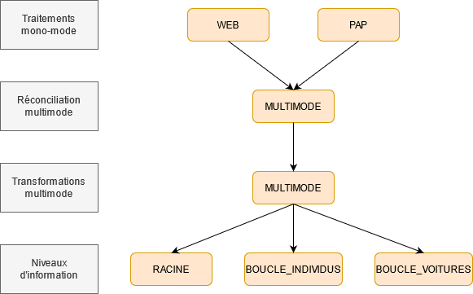

Un couplage fort avec VTL
      À plusieurs étapes
      Par l’utilisateur ou automatique
      Variables calculées
> des utilisateurs qui ne comprennent pas les incohérences collecte/aval

Slide 6

Démarche de construction
Pilotée par l’IA (Mistral, puis Claude)
  À partir :
  - du code (github)
  - de la documentation utilisateur (gitlab)
Avec comme objectifs :
      documenter l’existant
      analyser les incohérences code/tests/doc
      dessiner la cible et le chemin pour l’atteindre

Slide 7
02
Architecture cible
  À valider

Slide 8

Propositions :
Hypothèses de travail
    - Suppression de la lecture de données en fichier (base du KW actuel)
    - Les calculated sont stockées dans Genesis (cf plus loin)
    - Les paradata ne sont pas traitées
À valider/discuter :
- Faut il un mode API ?
- Intérêt de maintenir la sortie « Reporting Sabiane ? »
- SQL ? Java ? … R ?
- Utilisation de scripts "aval" pour les exports ?

Slide 9
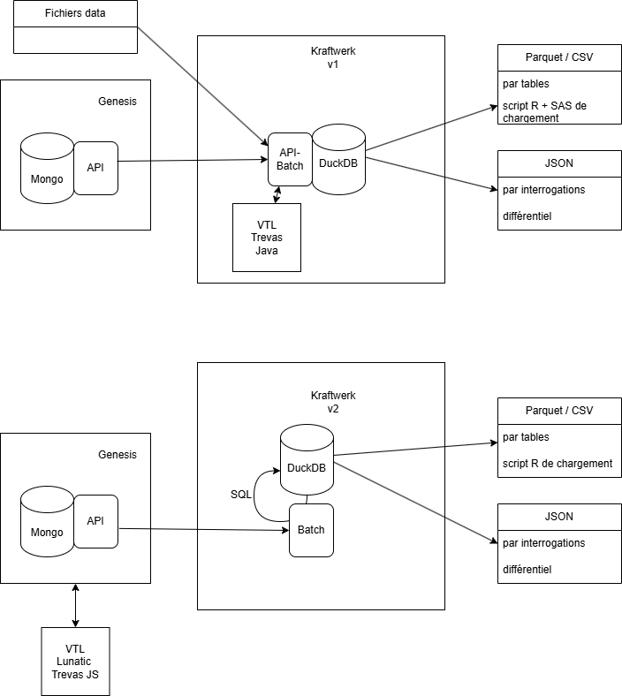
Actuel

Slide 10
Cible

Slide 11


Zoom VTL - calculated
Plusieurs pistes :
- Conserver les calculées dans les PF de collecte ? Bof
- Les calculer en amont et non plus en aval
        calculées au process et par Perret
        stockées dans Genesis
        Envoyées à KW au même format que les collected, external.
À valider :
      Collection à part ?
      Pas de stockage de l’historique (recalculable)
      Pas de nécessité de calcul en mode batch

Slide 12

Zoom VTL - Traitements à la demande
Constats actuels :
- fonctionnel proposé historiquement par le POC initial
- au final : peu utilisé, ou alors pour faire de « l’anonymisation » (suppression de colonnes) ou du rattrapage de données mal calculées par VTL
Proposition :
      SQL standard pour supprimer des colonnes (anonymisation)
À valider :
      Nécessité de passer un script personnalisé ? SQL ? R ?

Slide 13
Zoom VTL - Traitements automatiques
Autres traitements VTL
      Éclatement en tables => SQL d’insertion
      Liens 2 à 2 déjà calculés en Java (BPM)
À valider :
      ?

Slide 14
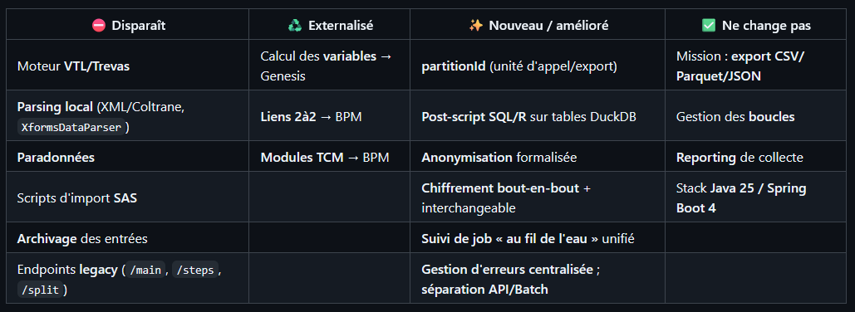
Ce que la refonte change

Slide 15
03
Roadmap
  Pas de big bang

Slide 16
Versions prévues
🏗 V0 – Fondations techniques (non livrable en production)
⭐ V1 – Export Json depuis Genesis par partition
(MVP enquêtes de conjoncture)
📤 V2 – Exports CSV et parquet, variables d’états, liens 2 à 2
🔒 V3 – API (si besoin), reporting data, multimode
🚀 V4 – Chiffrement et anonymisation
🌱 V5 – Évolutions futures (codification, export à date, ...)

Slide 17
Impact sur les autres briques
BPM : Gérer les liens 2 à 2 (déjà fait ?)
Genesis :
- Endpoint /partitions/{partitionId} (nécessaire même sans refonte)
- Module VTL JS à intégrer dans le process pour les calculated (nécessaire MVP)
Perret : Enregistrement des calculated dans Genesis

Slide 18
Estimations - existant
- Genesis : Endpoint /partitions/{partitionId} - 13
- Krafwerk actuel : adapter au partitionId – 1 sprint
Augmentation du coût de maintenance / run
Pas de cohérence aval des calculs VTL (sum, first, filter, ...)
Pas d’investissement supplémentaire
Coût d’adaptation pour la codification élevé

Slide 19
Estimations - refonte
- Genesis : Endpoint /partitions/{partitionId} - 13
- Genesis Module VTL JS à intégrer dans le process pour les calculated – 13 + 5 de création du module
- Kraftwerk🏗 V0 +⭐ V1 – Export Json depuis Genesis par partition – 4 sprints (1série)
- Kraftwerk🚀 V2+3+4 – Iso-fonctionnel – 4 sprints (1série)
Investissement de 2 séries
Cohérence aval des calculs VTL (sum, first, filter, ...)
Coût d’adaptation pour la codification très réduit

Slide 20
Claude Mistral
Développeur expérimenté
Service IA

Slide 21
Estimations – refonte fine
- Genesis : Endpoint /partitions/{partitionId} - 13
- Genesis Module VTL JS à intégrer dans le process pour les calculated et stockage– 13
- Module VTL : 5
- Kraftwerkv2🏗 V0 – Fondations techniques - 13
- Kraftwerkv2⭐ V1 – Export Json depuis Genesis par partition – 3 sprints
- Kraftwerkv2⭐ V2+3+4 – 4 sprints
- Perret pour les calculated : 8 (3front +5back)

